Slide 1
IL FUTURO

Slide 2
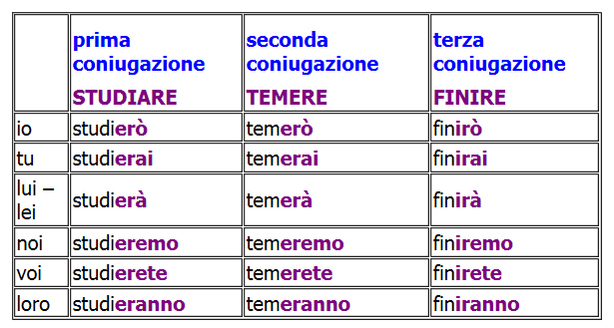

Slide 3
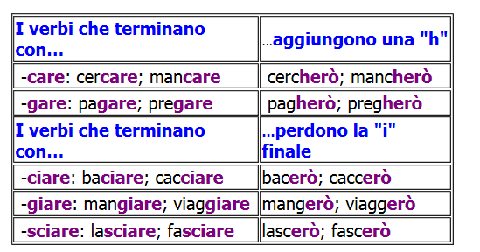

Slide 4
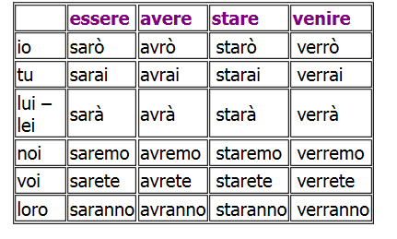

Slide 5
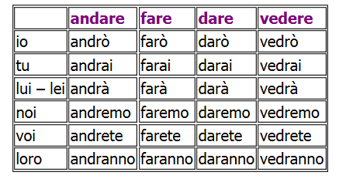

Slide 6
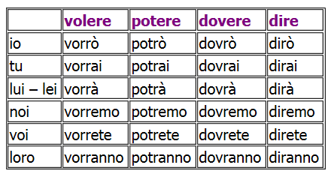

Slide 7
USI DEL FUTURO
USO TEMPORALE
Il futuro semplice serve per indicare o per parlare di azioni ancora da compiere, soprattutto se molto lontane nel tempo, per esempio: fra qualche anno andrò a vivere all’estero.
ALTRI USI DEL FUTURO
⇒il futuro può indicare insicurezza, quindi si usa per esprimere un dubbio o una supposizione, per esempio: hanno bussato alla porta, sarà Marta?; che ora sarà?
⇒il futuro si può usare per dare ordini o consigli, per esempio: per la prossima interrogazione ti preparerai meglio; metterai subito in ordine la tua camera.
⇒il futuro serve anche per togliere importanza a un argomento, riconoscendo una situazione come vera, ma sottolineando subito che ciò ha poca importanza. Per esempio: Marco sarà anche un bravo ragazzo (situazione riconosciuta come vera, ma di poca importanza), ma a me è antipatico; avrò pure sessant’anni, ma mi sento ancora giovane.

Slide 8
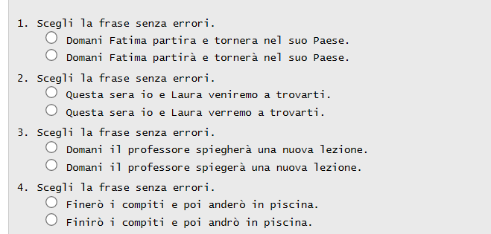

Slide 9
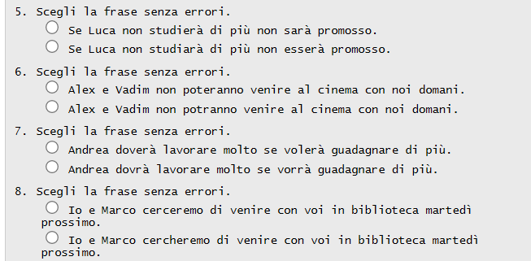

Slide 10
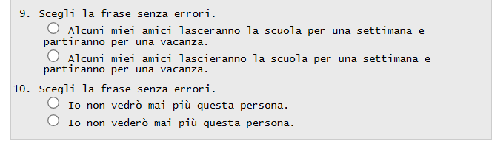

Slide 11
Cosa esprime il futuro?
Domenica partiremo con il treno delle 9.30.
Papà a quest’ora sarà in ufficio?
Queste scarpe saranno anche di moda, ma a me non piacciono.
Per questa casa i Ferraris pagheranno almeno due milioni di affitto al mese.
Domani arriva mio cugino (invece di arriverà).
Deciderò che sport fare e poi andrò a iscrivermi in palestra o in piscina.
Quando avrò deciso che sport fare, andrò a iscrivermi in palestra o in piscina.

Slide 12
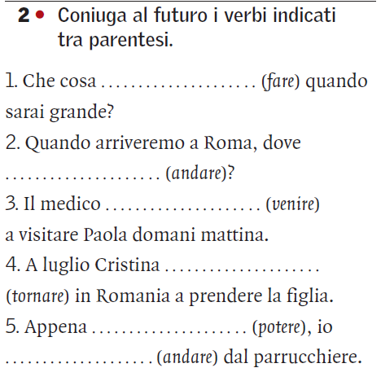

Slide 13
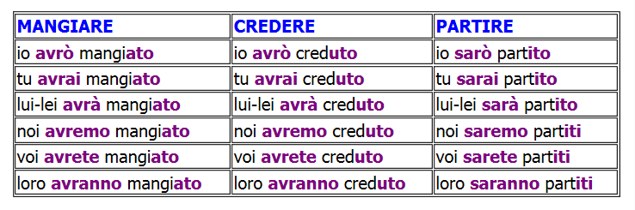
FUTURO ANTERIORE

Slide 14
USI DEL FUTURO ANTERIORE
Il futuro anteriore si usa per:
• esprimere un’azione futura che avviene prima di un’altra espressa al futuro, spesso è introdotto dalle espressioni di tempo: dopo che; quando; appena:
→ potrai guardare la televisione (azione espressa al futuro), quando avrai finito di studiare (azione che avvine prima di quella espressa al futuro);
→ appena avrò letto questo libro, ti darò la mia opinione.

Slide 15
• esprimere un dubbio o un’incertezza, nella lingua parlata di tutti i giorni quest’uso del futuro anteriore è il più frequente:
→ Giulia non c’è, sarà andata a fare la spesa (= Giulia non c’è, probabilmente è andata a fare la spesa);
→ Marco è in ritardo, avrà perso l’autobus (= Marco è in ritardo, forse ha perso l’autobus);
• esprimere una supposizione al passato:
→ sarai stato felice ieri con tutta la giornata libera!
(= suppongo che ieri tu sia stato felice in quanto avevi tutta la giornata libera);
→ sarete stati soddisfatti di aver passato l’esame! (= immagino che siate stati soddisfatti di aver passato l’esame).

Slide 16
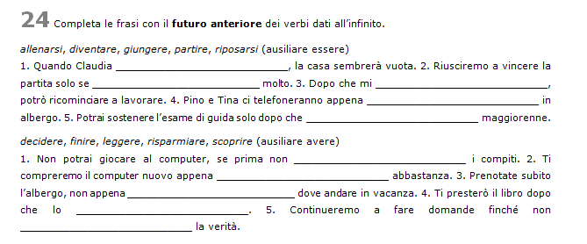

Slide 17
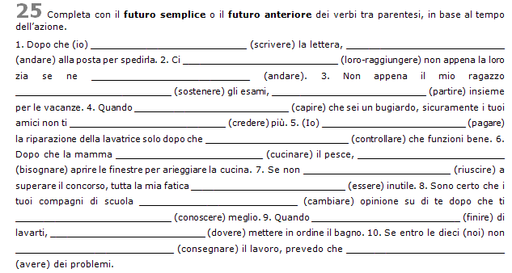

Slide 18
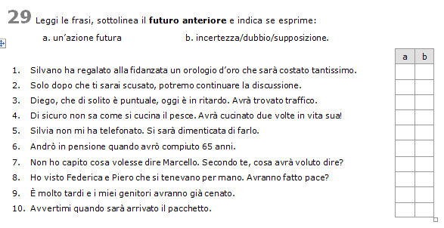

Slide 19
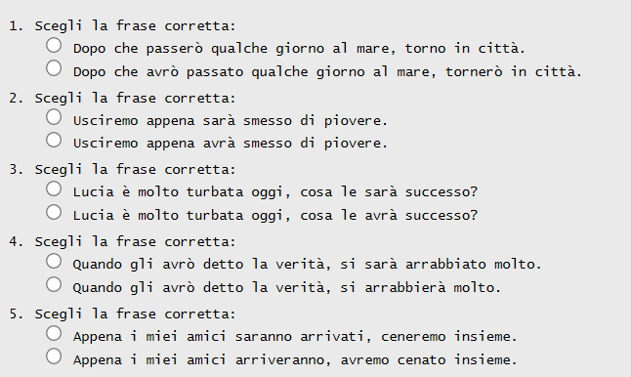

Slide 20
